Slide 1

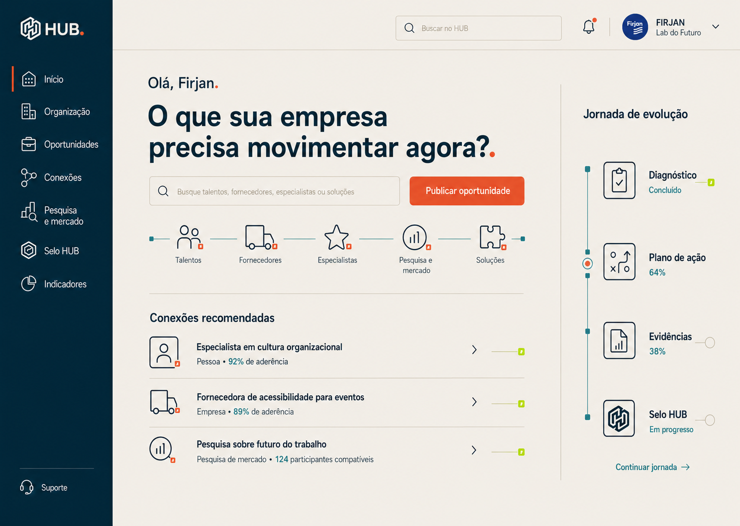

01
O lucro do evento começa nas pessoas.
O HUB conecta quem constrói, quem viabiliza e quem participa aos resultados do negócio.
Pessoas certas. Eventos mais rentáveis.
PESSOAS
DADOS
RESULTADOS

Slide 2

02
Eventos sabem quanto gastam.
Mas ainda não sabem quanto as pessoas geram.
1
2
3
COLABORADORES
FORNECEDORES
PÚBLICO
competência, produtividade e permanência
qualidade, prazo e eficiência
experiência, consumo e recorrência
O problema não é falta de dados. É a desconexão entre pessoas, operação e resultado.
PESSOAS
DADOS
RESULTADOS

Slide 3
03
Três grupos de pessoas movimentam cada evento.
01
02
03
QUEM CONSTRÓI
QUEM VIABILIZA
QUEM PARTICIPA
colaboradores • candidatos • artistas • especialistas
fornecedores • marcas • patrocinadores • investidores
público • comunidades • convidados • consumidores
O HUB transforma essas relações em decisões mensuráveis.
PESSOAS
DADOS
RESULTADOS

Slide 4
04
Cada evento vira um projeto de negócio.
01
02
03
04
05
ESTRATÉGIA
PESSOAS
ECOSSISTEMA
MERCADO
RESULTADO
objetivo, público, orçamento
equipe, candidatos, competências
fornecedores, marcas, talentos
pesquisa, comportamento, consumo
receita, custo, experiência, risco
Planejar → conectar → operar → pesquisar → medir
PESSOAS
DADOS
RESULTADOS

Slide 5
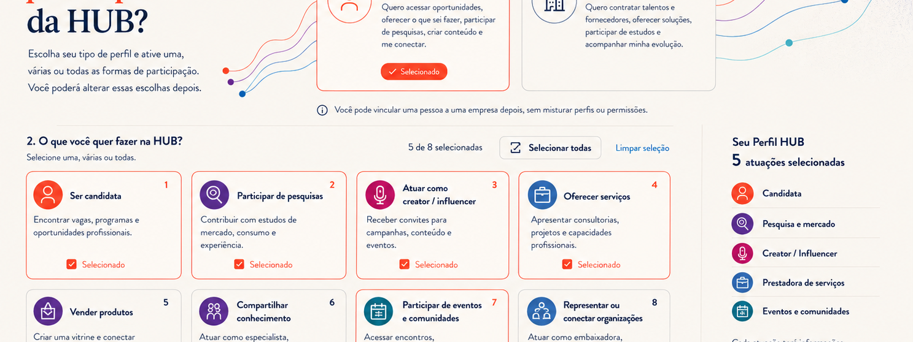
05
Uma jornada conecta intenção, execução e lucro.
1
2
3
4
5
6
DIAGNOSTICAR
PLANEJAR
CONECTAR
OPERAR
PESQUISAR
MEDIR
metas e orçamento
pessoas e capacidades
talentos e parceiros
experiência e protocolos
percepção e mercado
valor gerado e protegido
A diversidade acompanha todas as etapas como lente de qualidade, acesso e redução de risco.
PESSOAS
DADOS
RESULTADOS

Slide 6
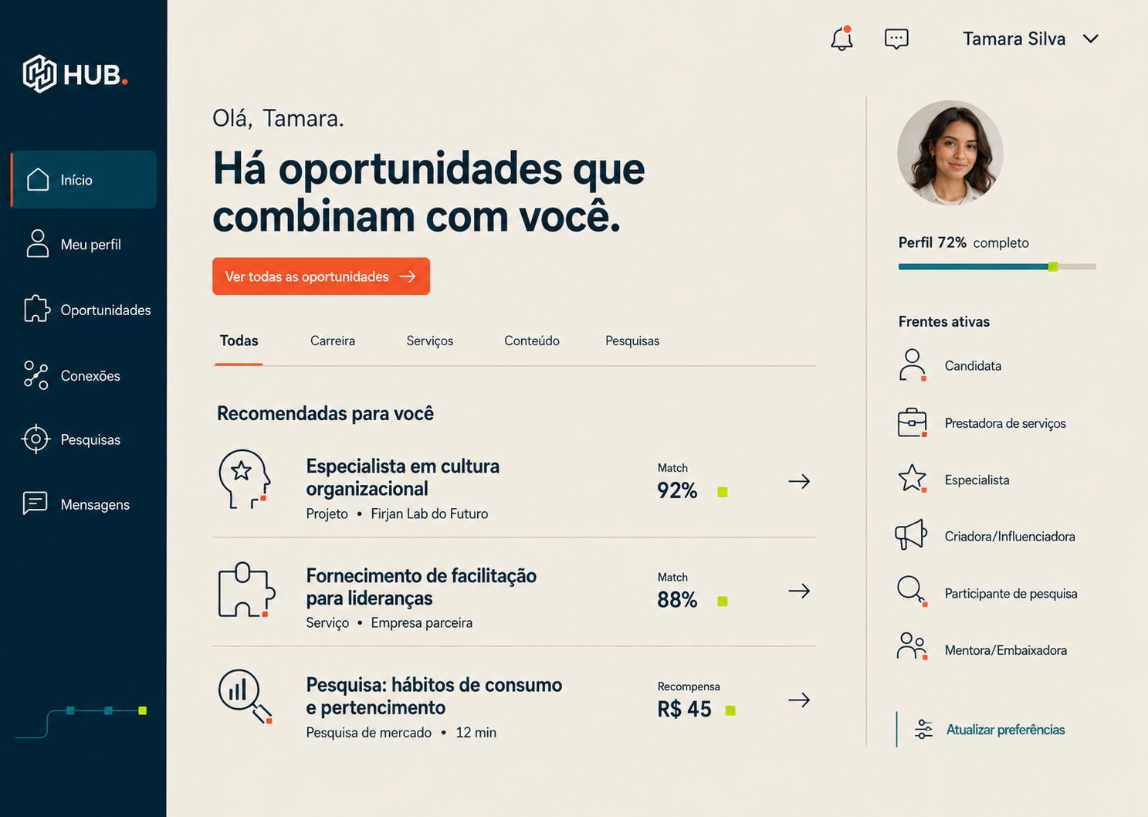
06
Pessoas certas melhoram produtividade e experiência.
MATCH DE CANDIDATOS
competência, disponibilidade e aderência ao evento
GESTÃO DE COLABORADORES
escala, formação, desempenho e permanência
EXPERIÊNCIA DA EQUIPE
segurança, pertencimento e capacidade de entrega
PESSOAS
DADOS
RESULTADOS

Slide 7
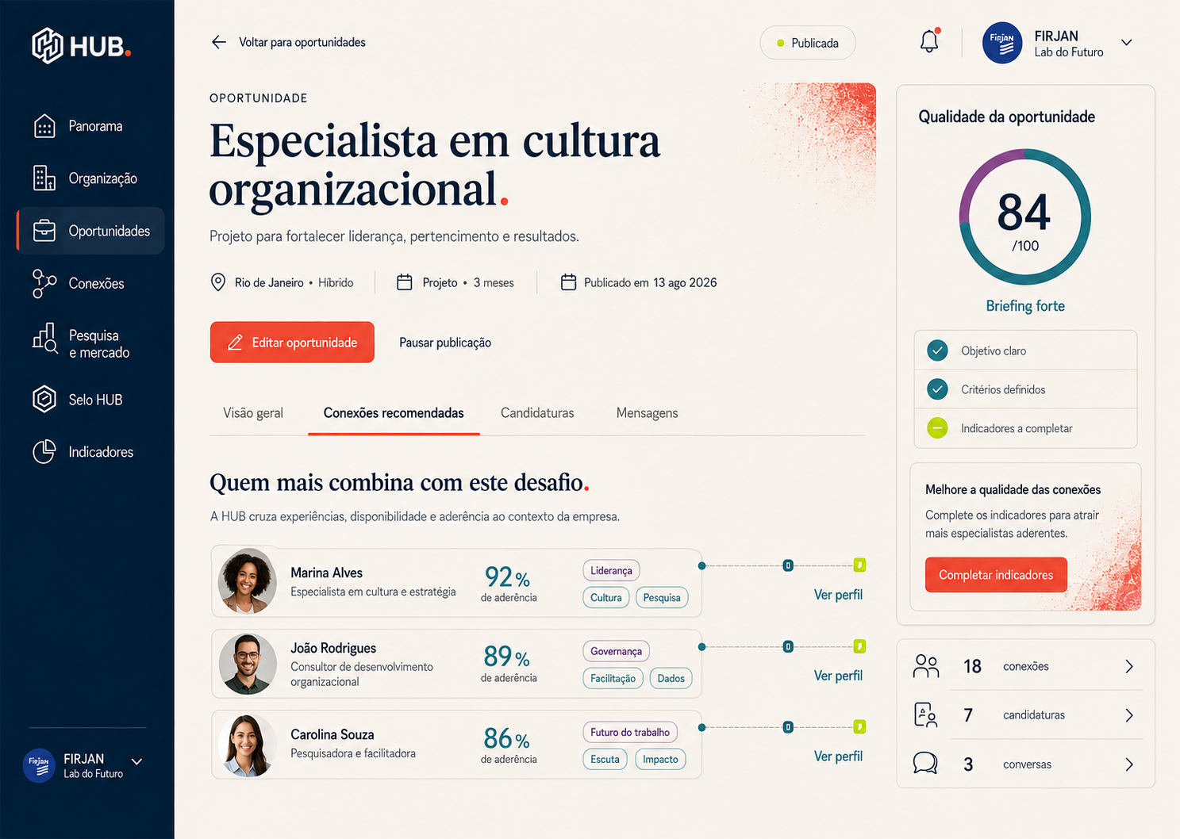
07
Fornecedores, marcas e talentos entram pela mesma inteligência.
FORNECEDORES
capacidade, prazo, custo e histórico
ARTISTAS & CREATORS
aderência ao público e potencial de alcance
MARCAS & PATROCÍNIOS
afinidade, ativação e conversão
Cada escolha fica ligada ao orçamento e ao resultado do evento.
PESSOAS
DADOS
RESULTADOS

Slide 8
08
Pesquisa de mercado transforma público em decisão.
ANTES
DURANTE
DEPOIS
Quem queremos atrair?
O que está funcionando?
O que gerou retorno?
perfil, intenção, preço, interesses
fluxo, consumo, experiência, segurança
NPS, recorrência, conversão, lembrança
A mesma pesquisa orienta programação, patrocínio, comunicação e futuras edições.
PESSOAS
DADOS
RESULTADOS

Slide 9
09
Diversidade é lente de decisão — não uma frente isolada.
1
ACESSO
amplitude da busca
5
2
MELHORES
DECISÕES
OPORTUNIDADE
REPRESENTAÇÃO
distribuição de valor
qualidade das opções
4
3
SEGURANÇA
ACESSIBILIDADE
Mais diversidade de informação reduz vieses, amplia mercado e protege o resultado.
prevenção ao assédio
experiência possível
PESSOAS
DADOS
RESULTADOS

Slide 10
10
O painel prova o valor gerado e protegido.
VALOR GERADO
VALOR PROTEGIDO
Receita ampliada
Custos e riscos evitados
+
ingressos • patrocínios • consumo • recorrência
retrabalho • turnover • incidentes • desperdício
Receita ampliada + custos evitados + riscos reduzidos
= VALOR GERADO E PROTEGIDO
PESSOAS
DADOS
RESULTADOS

Slide 11
11
O modelo híbrido cresce com a produtora e com cada evento.
1
ASSINATURA DA PRODUTORA
base de pessoas, histórico, inteligência e portfólio consolidado
2
LICENÇA POR EVENTO
planejamento, operação, pesquisas e painel financeiro independente
3
SUCESSO FUTURO
taxa opcional sobre patrocínios e negócios convertidos pela plataforma
Começa simples. Aprende com cada evento. Escala com evidência.
PESSOAS
DADOS
RESULTADOS

Slide 12
12
HUB EVENTOS
Vamos provar quanto as pessoas
movimentam o lucro de um evento?
VALIDAR UM EVENTO-PILOTO
diagnóstico • pessoas • fornecedores • pesquisa • resultado
PESSOAS
DADOS
RESULTADOS

